Slide 1
Repaso Module 1 Week 1
Today’s learning: revision of Year 7 work

Slide 2
Spanish | Year 7 | Module 1: Mi Vida Vocabulary
1. Saludos Greetings
¡Hola! | Hello!
¿Qué tal? | How are you?
Bien, gracias. | Fine, thanks.
fenomenal | great
regular | not bad
fatal | awful
¿Cómo te llamas? | What are you called?
Me llamo… | I am called…
¿Dónde vives? | Where do you live?
Vivo en… | I live in…
¡Hasta luego! | See you later!
¡Adiós! | Goodbye!
3. ¿Tienes hermanos? Do you have any siblings?
Tengo… | I have…
una hermana | a sister
un hermano | a brother
una hermanastra | a half-sister/stepsister
un hermanastro | a half-brother/stepbrother
No tengo hermanos. | I don’t have any brothers or sisters.
Soy hijo único./Soy hija única. | I am an only child.
6.Palabras muy frecuentes High-frequency words
bastante | quite
no | no/not
mi, mis | my
muy | very
pero | but
también | also, too
tu/tus | your
un poco | a bit
y | and
porque | because
9.Los números 1–31
1 | Uno
2 | Dos
3 | Tres
4 | Cuatro
5 | Cinco
6 | Seis
7 | Siete
8 | Ocho
9 | Nueve
10 | Diez
11 | Once
12 | Doce
13 | Trece
14 | Catorce
15 | Quince
16 | Dieciséis
17 | Diecisiete
18 | Dieciocho
19 | Diecinueve
20 | Veinte
21 | Veintiuno
22 | Veintidós
23 | Veintitrés
24 | Veinticuatro
25 | Veinticinco
26 | Veintiséis
27 | Veintisiete
28 | Veintiocho
29 | Veintinueve
30 | Treinta
31 | Treinta y uno
11. Extra vocabulary
se llama… | he/she is called…
se llaman… | they are called…
tiene… | he/she has
tienen… | they have
nunca | never
siempre | always
a veces | sometimes
de vez en cuando | from time to time
a menudo | often
casi nunca | almost never
raramente | rarely
antipático/a | mean
largo/a | long
grande | big
pequeño/a | small
rápido/a | fast
lento/a | slow
gracioso/a | funny
aburrido/a | boring
7. Months
Enero | January
Febrero | February
Marzo | March
Abril | April
Mayo | May
Junio | June
Julio | July
Agosto | August
Septiembre | September
Octubre | October
Noviembre | November
Diciembre | December
4. ¿Tienes mascotas? Do you have pets?
Tengo… | I have…
un caballo | a horse
una cobaya | a guinea pig
un conejo | a rabbit
un gato | a cat
un perro | a dog
un pez | a fish
un ratón | a mouse
una serpiente | a snake
No tengo mascotas. | I don’t have pets.
¿Cómo es/son? | What is it/are they like?
2.-¿Qué tipo de persona eres? What sort of person are you?
Soy… | I am...
divertido/a | amusing
estupendo/a | brilliant
fenomenal | fantastic
generoso/a | generous
genial | great
guay | cool
listo/a | clever
serio/a | serious
simpático/a | nice, kind
sincero/a | sincere
tímido/a | shy
tonto/a | silly
tranquilo/a | quiet, calm
Mi pasión es… | My passion is…
Mi héroe es… | My hero is…
el deporte | sport
el fútbol | football
la música | music
el tenis | tennis
Adaptable sentences structures
1. Me llamo Ella. Vivo en Barcelona. Soy bastante inteligente, un poco seria y también sincera. Mi pasión es la música porque es genial. | My name is Ella. I live in Barcelona. I am quite intelligent, a bit serious and also sincere. My passion is music because it is great.
2. No tengo hermanos. Soy hijo único. Sin embargo tengo muchos peces, todos son naranjas. | I don’t have any siblings. I am an only child. However, I have lots of fish, they are all orange.
3. Me llamo Eduardo, mi cumpleaños es el veinticinco de diciembre. | My name is Eduardo, my birthday is the 15th December.
4. Tengo una cobaya que se llama Coco. Es blanca, divertida pero bastante tímida. | I have a guinea pig which is called Coco. She is white, funny but quite timid.
5. Mis perros tienen ocho y diez años. | My dogs are eight and ten years old.
6. Pienso que soy una persona generosa, pero a veces soy un poco seria. | I think that I am a generous person, but sometimes I am a bit serious.
8. Los días de la semana Days of the week
Lunes | Monday
Martes | Tuesday
Miércoles | Wednesday
Jueves | Thursday
Viernes | Friday
Sábado | Saturday
Domingo | Sunday
10. Los colores
blanco/a | white
amarillo/a | yellow
negro/a | black
rojo/a | red
verde | green
gris | grey
marrón | brown
azul | blue
rosa | Pink
naranja | orange
5. ¿Cuántos años tienes? How old are you?
Tengo… años. | I am… years old.
¿Cuándo es tu cumpleaños? | When is your birthday?
Mi cumpleaños es el… de… | My birthday is the… of…

Slide 3
Task 1 ¿Qué tal? How are you?
1.
2.
3.
4.

Slide 4
Task 1 How are you? Answers
Great/ amazing
2. Well
3. So so /Ok
4. Awful/ terrible/bad

Slide 5
Diálogo-Task 2 Read the dialogue and do 3 more with the information given
Pedro. Awful. Madrid
Ana. Great. Sevilla
Miguel. Ok. Granada

Slide 6
Diálogos-Task 2 Answers
Hola ¿Cómo te llamas?
Me llamo Pedro
¿Qué tal ?
Fatal, gracias
¿Dónde vives?
Vivo en Madrid
Adiós
Hasta luego
Hola ¿Cómo te llamas?
Me llamo Ana
¿Qué tal ?
Fenomenal, gracias
¿Dónde vives?
Vivo en Sevilla
Adiós
Hasta luego
Hola ¿Cómo te llamas?
Me llamo Miguel
¿Qué tal ?
Regular, gracias
¿Dónde vives?
Vivo en Granada
Adiós
Hasta luego

Slide 7
Grammar adjectives change o>a if they are describing a masculine noun or a feminine noun

Slide 8
Task 3 Translate into English

Slide 9
Task 3 Answers
My name is Ana. I live in Madrid. I am serious
and also sincere. My passion is music. My hero is
Shakira. She is fab! Goodbye
Hello. My name is Sergio and I live in Burgos.
I am timid/shy but I am not stupid. My passion is
football and my hero is Cesc Fabregas. He is great.
My name is Pablo. I live in Barcelona. I am kind
and also I am fun. My passion is sport and
my hero is Marc Gasol. He is fantastic!
Hello! How are you? My name is Iker. I live in
Torremolinos. I am calm and also generous.
My passion is tennis. My hero is Rafael Nadal.
He is cool!

Slide 10
Los números

Slide 11
¿Cuántos años tienes? Tengo siete años
Task 4 Write out 6 dialogues in two colours following the example

Slide 12
¿Cuántos años tienes? Answers Tengo siete años
Task 4 Write out 6 dialogues in two colours following the example
a. ¿Cómo te llamas?
Me llamo Marcos
¿Cuántos años tienes?
Tengo once años?
b.¿Cómo te llamas?
Me llamo Carlos
¿Cuántos años tienes?
Tengo catorce años?
d. ¿Cómo te llamas?
Me llamo Andrea
¿Cuántos años tienes?
Tengo seis años?
e. ¿Cómo te llamas?
Me llamo Nuria
¿Cuántos años tienes?
Tengo doce años?
f. ¿Cómo te llamas?
Me llamo Inés
¿Cuántos años tienes?
Tengo diez años?

Slide 13
Mi familia ¿Tienes hermanos?
Task 5 Translate a-h into English

Slide 14
Mi familia ¿Tienes hermanos? Answers
Task 5 Translate a-h into English
I have a brother
I have a sister
I have a step brother
I have a step sister
I have two brothers
I have a brother and two sisters
I have no siblings. I am an only son
I have no siblings. I am an only daughter

Slide 15
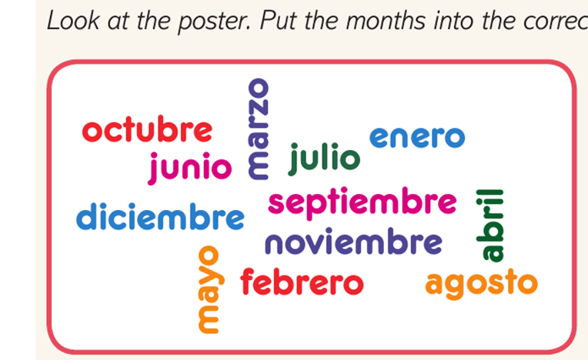
La fecha Task 6 Fill in the missing numbers, put the months into the correct order and write the dates in Spanish
23rd March el veintitrés de marzo
15th June
8th July
4th May

Slide 16
La fecha Answers Task 6 Fill in the missing numbers, put the months into the correct order and write the dates in Spanish
23rd March el veintitrés de marzo
15th June el quince de junio
8th July el ocho de julio
4th May el cuatro de mayo

Slide 17
Task 7 Translate the 3 snippets

Slide 18
Task 7 Translate the 3 snippets Answers
a) Hello! My name is Marta and I live in Seville. I am twelve years old. My birthday is the 25th of December, Christmas day!
b) Hello! My name is Javi. I am 13 years old and my birthday is the 19th of September. My passion is sport. See you later.
c) Hello! How are you? My name is Irene and I am fourteen years old. I am quite fun. My birthday is the 14th of February,
Valentines’s day

Slide 19
Las mascotas

Slide 20
Los colores

Slide 21
Task 8 Translate sentences into Spanish Remember in Spanish: animal first, then the colour with the correct ending masculine or feminine
eg. I have a red fish Tengo un pez rojo
I have a grey mouse
I have a black dog
I have a brown cat
I have an orange snake
I have a green snake
I have a white horse
I have a brown and white rabbit
I don’t have any pets
I have a black and white guinea pig

Slide 22
Task 8 Translate sentences into Spanish Answers Remember in Spanish: animal first, then the colour with the correct ending masculine or feminine
eg. I have a red fish Tengo un pez rojo
I have a grey mouse Tengo un ratón gris
I have a black dog Tengo un perro negro
I have a brown cat Tengo un gato marrón
I have an orange snake Tengo una serpiente naranja
I have a green snake tengo una serpiente verde
I have a white horse Tengo un caballo blanco
I have a brown and white rabbit Tengo un conejo marrón y blanco
I don’t have any pets No tengo mascotas
I have a black and white guinea pig Tengo una cobaya negra y blanca

